Slide 1
Муниципальное бюджетное дошкольное учреждение детский сад № 10 комбинированного вида п. Сафоново-1
Мурманская область
Тема: «Познавательное развитие детей раннего возраста посредством сенсорных игр».
Воспитатель: Пугач Людмила Михайловна.
2017 год.

Slide 2
Актуальность
На этапе раннего детства ознакомление со свойствами предметов играет определяющую роль. Сенсорное воспитание, направленное на формирование полноценного восприятия окружающей действительности, служит основой познания мира.
Успешность умственного, физического , эстетического воспитания в значительной степени зависит от уровня сенсорного развития детей, т.е. от того, насколько ребенок слышит, видит, осязает окружающее.
Сенсорное развитие, с одной стороны, составляет фундамент общего умственного развития ребенка. С другой стороны, имеет самостоятельное значение, т.к. полноценное восприятие необходимо и для успешного обучения ребенка в детском саду, школе, и для последующей активной трудовой деятельности.

Slide 3
Ребенок на каждом возрастном этапе оказывается наиболее чувствительным к тем или иным воздействиям.
Чем ребенок меньше, тем больше значение в его жизни имеет чувственный опыт.
На этапе раннего детства ознакомление со свойствами предметов играет определяющую роль.
Именно этот возраст наиболее благоприятен для совершенствования деятельности органов чувств, накопления представлений об окружающем мире.

Slide 4
Цель – формирование сенсорных способностей у детей раннего возраста.
Задачи:
- изучить методическую литературу по данной теме;
- создать предметно – пространственную развивающую среду в группе;
- привлечь внимание детей к свойствам и соотношениям окружающих предметов;
- учить называть цвет, форму, качество предметов, величину и количество; находить часть от целого; сопоставлять предметы между собой.
- развивать мелкую и крупную моторику пальцев рук;
- организовать разнообразную интересную детям деятельность, направленную на их сенсорное развитие.

Slide 5
Этапы работы
1 этап – изучение методической литературы
- диагностический мониторинг уровня знаний детей.
2 этап – составила тематическое планирование дидактических игр на год, по месяцам.
3 этап – анкетирование родителей на тему: «Выявление интересов и знаний родителей воспитанников по вопросам сенсорного развития и воспитания дошкольников»

Slide 6
Принципы педагогического подхода
- принцип дифференцированного подхода
- принцип сотрудничества
- принцип психологического комфорта
- принцип вариативности
Методы и приемы
-наглядность
- сравнение
- привлечение внимания, наблюдение
- словесные инструкции, пояснение, показ
- практический
- побуждение интереса

Slide 7
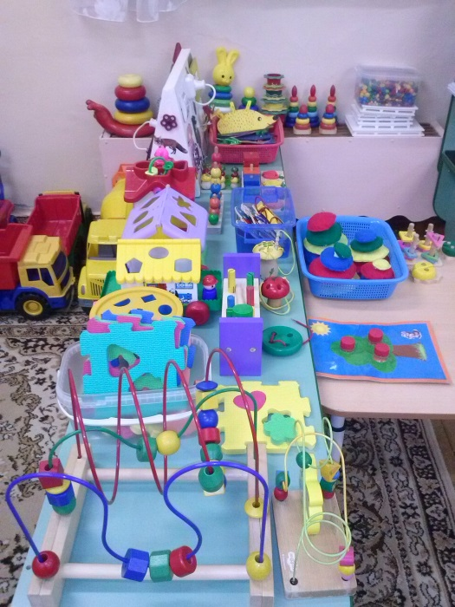
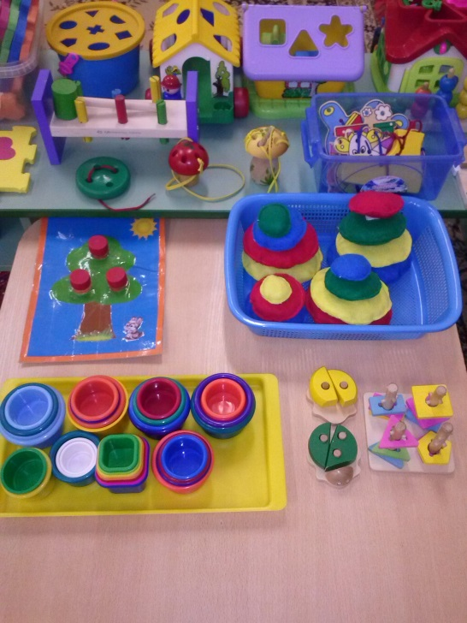
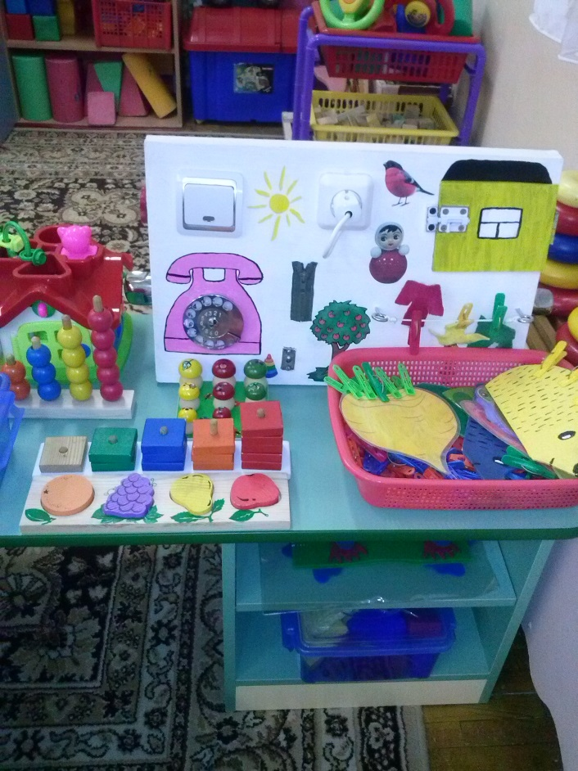
ППРС

Slide 8
Результаты диагностического мониторинга
Год, возрастная группа | Уровни освоения программы (%)
 | высокий | средний | низкий
2011-2012 г (1 младшая) | 43% | 41% | 16%
2012-2013 г (1 младшая) | 40% | 33% | 27%
2013-2014 г (1 младшая) | 79% | 20% | 1%
2014-2015 г (1 младшая) | 50% | 50%
2015-2016 г (ранний возраст)

Slide 9
Сенсорные игры
Непосредственно – образовательная деятельность.
Совместная деятельность педагога и ребенка (дидактические игры, индивидуальная работа)
Самостоятельная деятельность детей.

Slide 10
Успешная организация деятельности по ознакомлению с величиной, формой, цветом предметов возможна при наличии определенного уровня физического развития ребенка.
Это относится к развитию кисти и пальцев детской руки при осуществлении действий по вкладыванию, выниманию, втыканию предметов, при работе с мозаикой, карандашом, фломастером, кистью, пластилином. Сенсорное воспитание тесно взаимосвязано со всеми остальными разделами работы, включая процесс интеграции в непосредственно – образовательную деятельность.

Slide 11
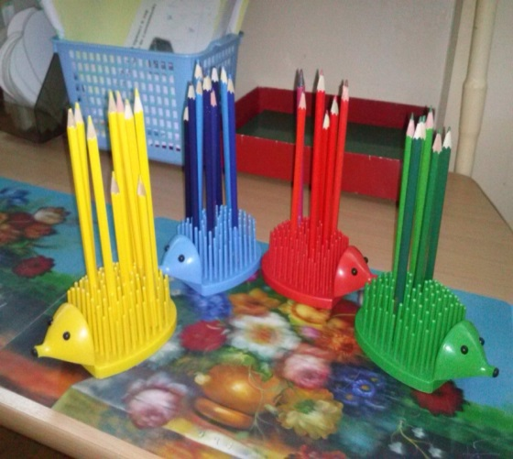
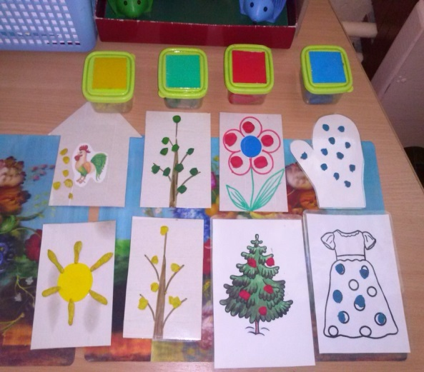
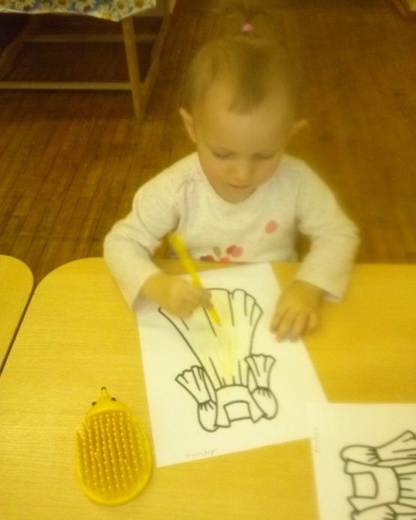
Художественно – эстетическое развитие
(рисование, лепка)

Slide 12
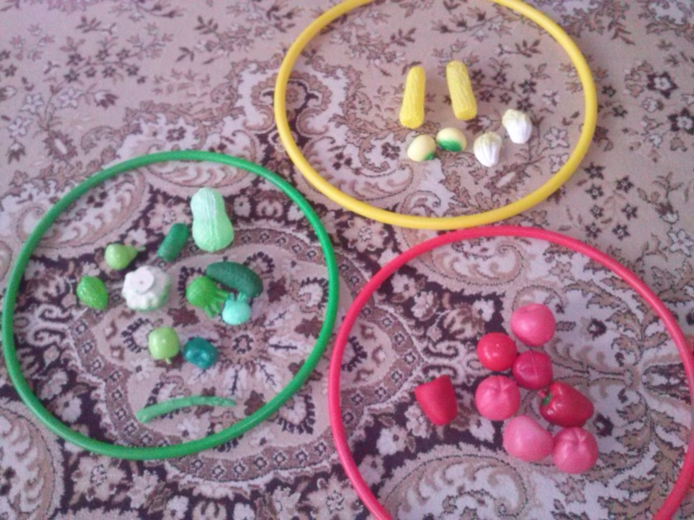
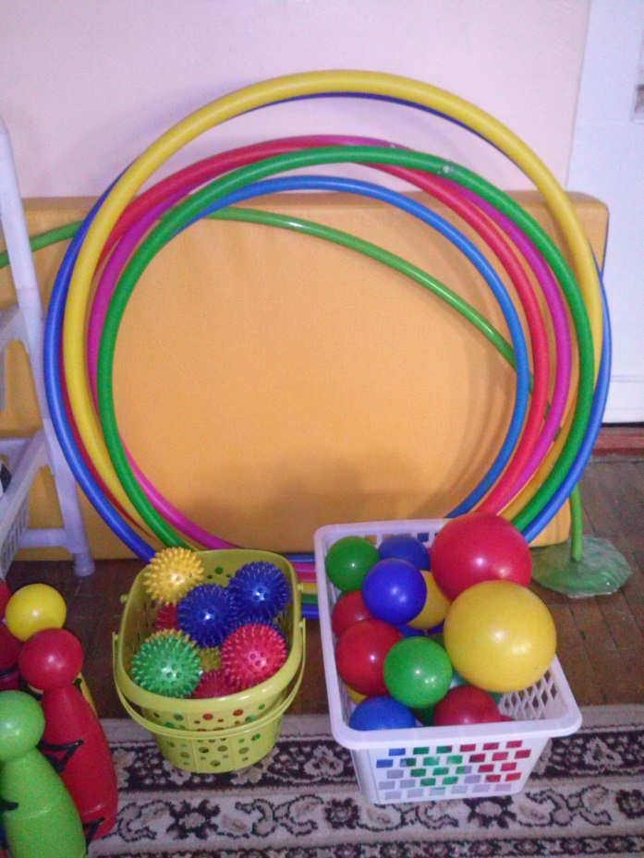
Физическое развитие

Slide 13
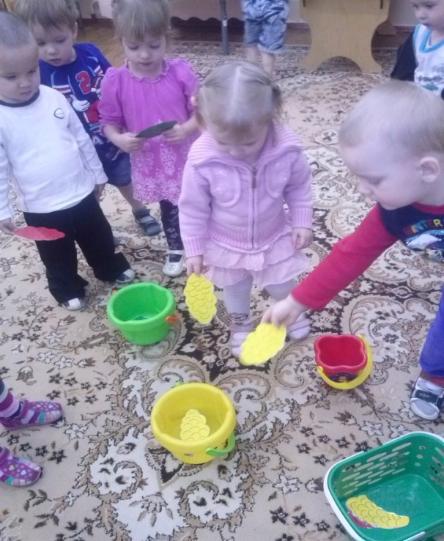
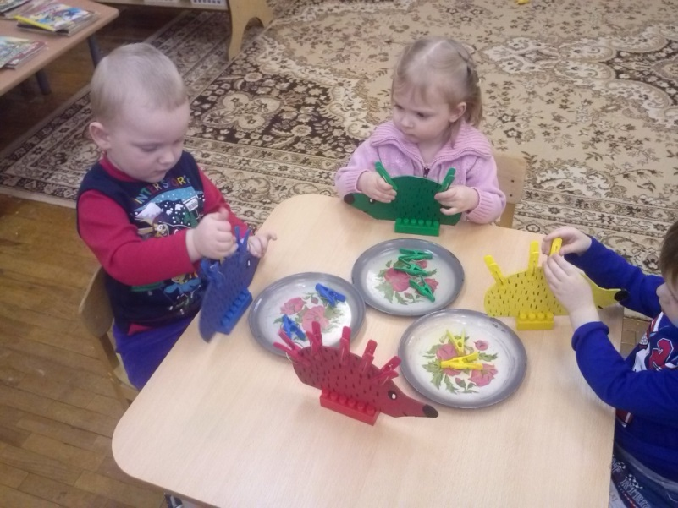
Совместная деятельность и индивидуальная работа Цвет
«Собери шишки в ведерки»
«Иголки у Ежика»

Slide 14
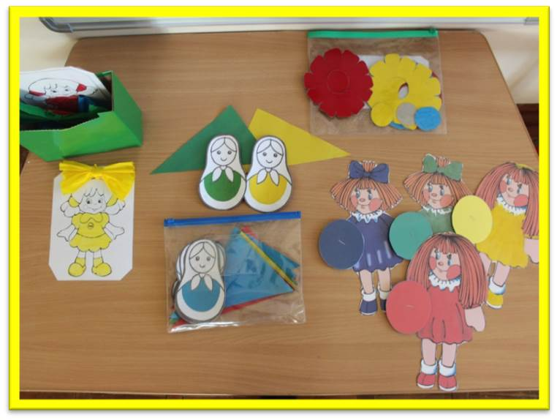
«Бантик у куклы»
«Подари кукле мячик»
«Косынка для матрешки»

Slide 15
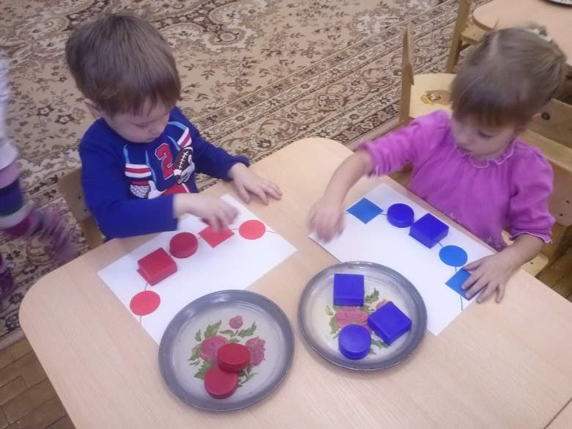
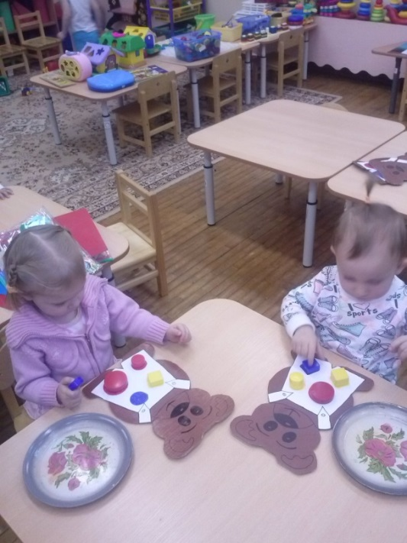
Форма
«Бусы для куклы»
«Украсим мишке штанишки»

Slide 16
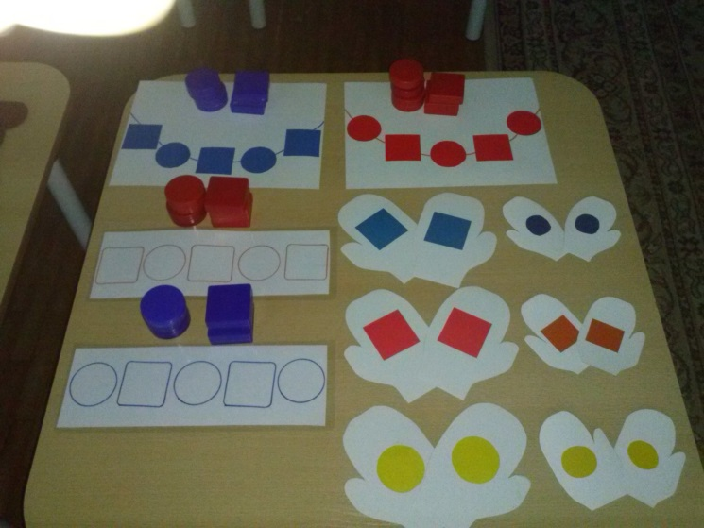
«Дорожки из камешков»
«Найди такую рукавичку»

Slide 17
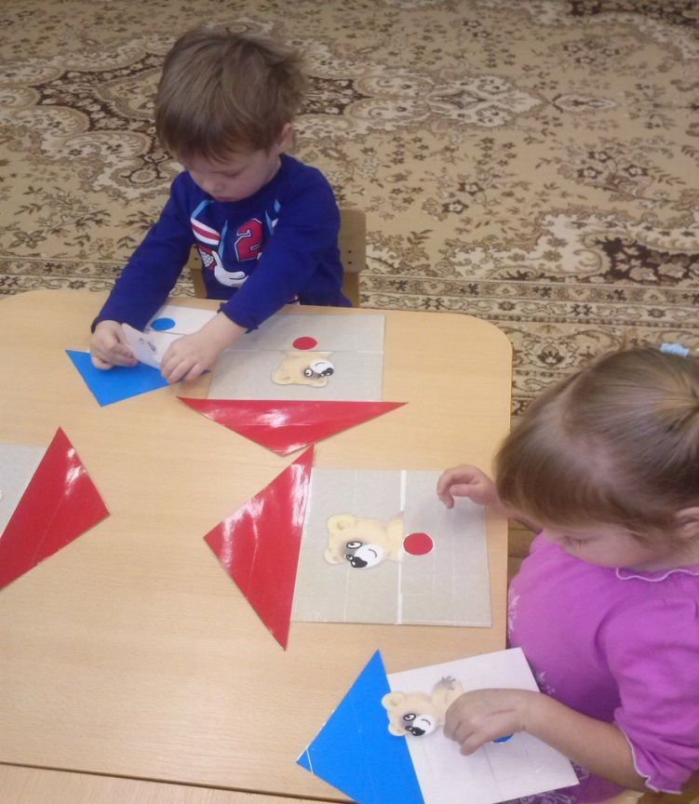
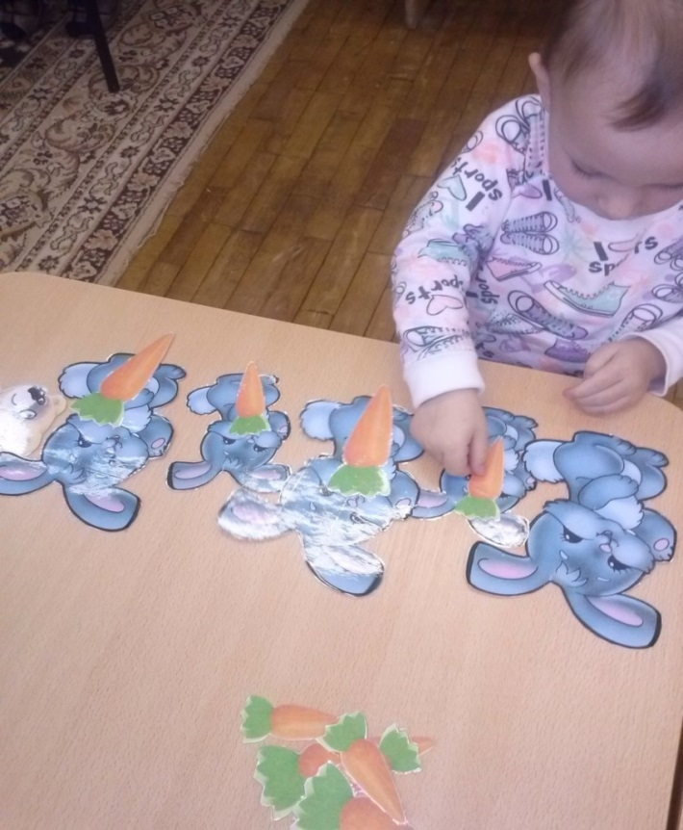
Величина
«Домики для мишек»
«Угости зайчиков морковками»

Slide 18
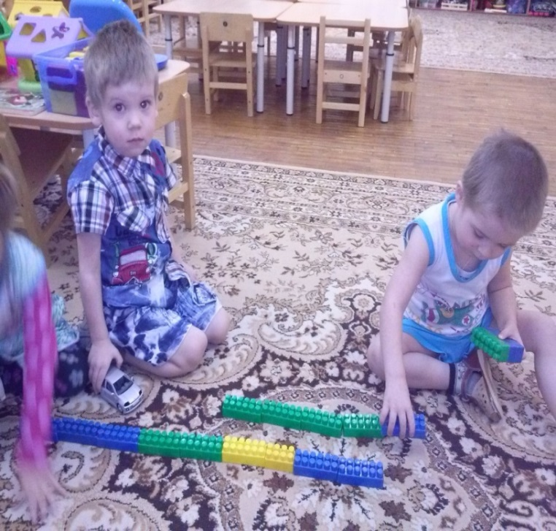
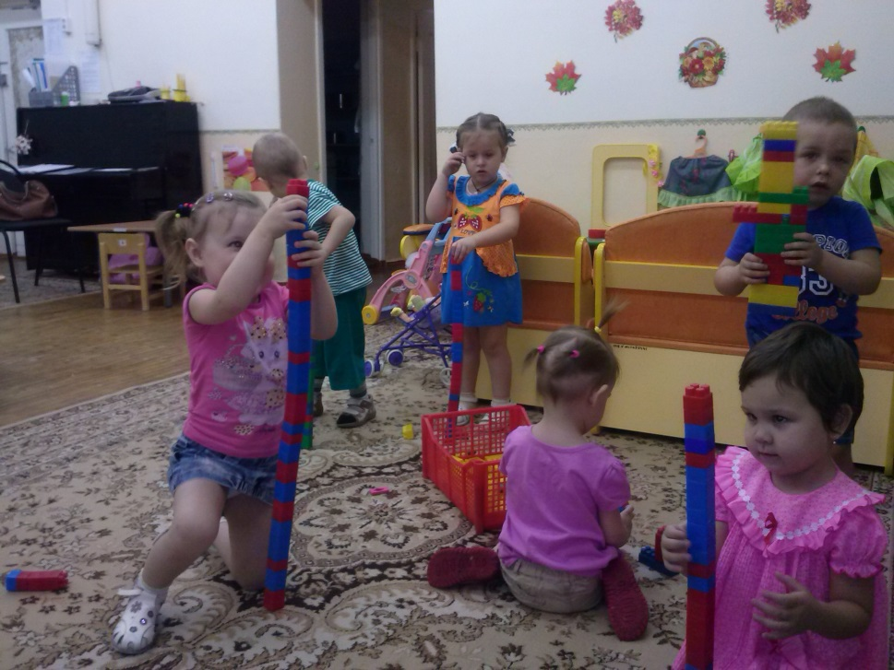
«Длинная и короткая дорожка»
«Высокая башня»

Slide 19
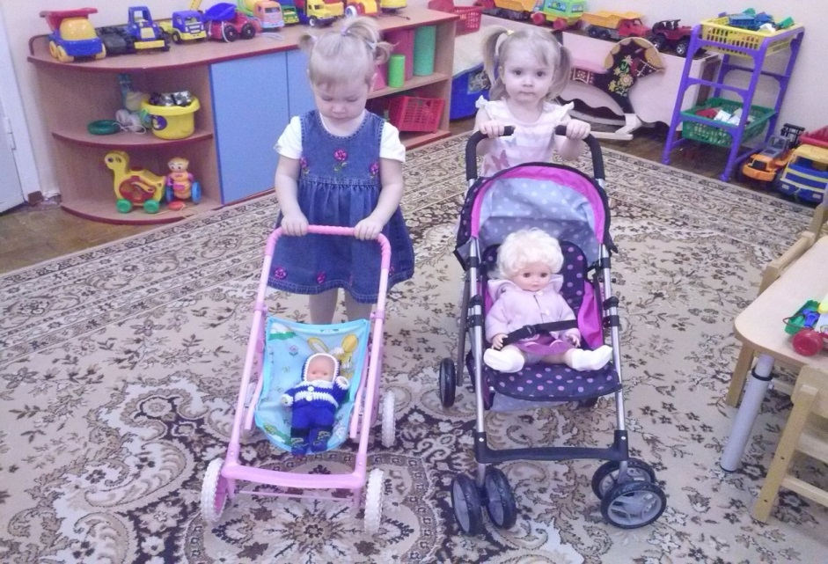
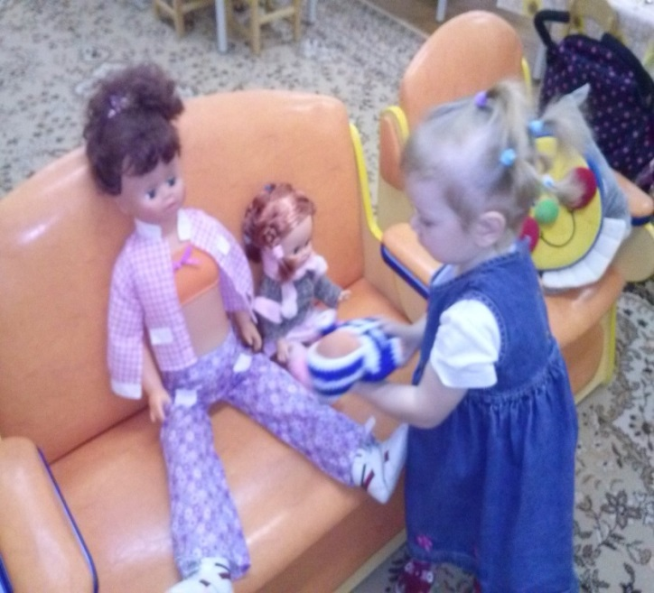
«Каждой кукле своя коляска»
«Кукла мама, кукла дочка».

Slide 20
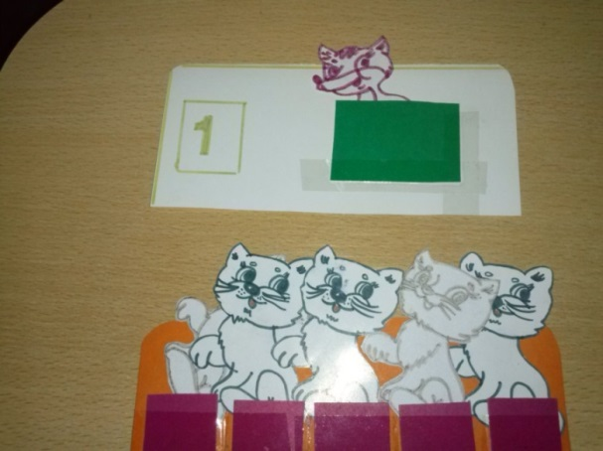
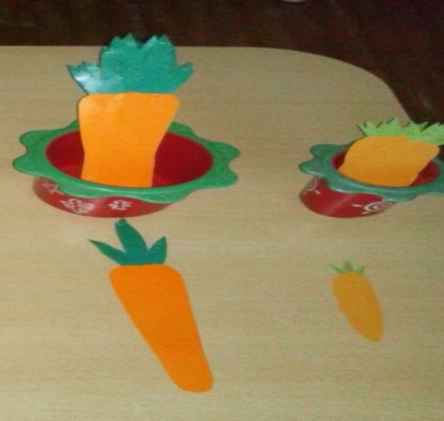
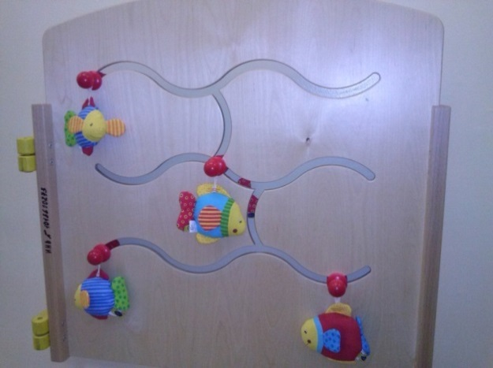
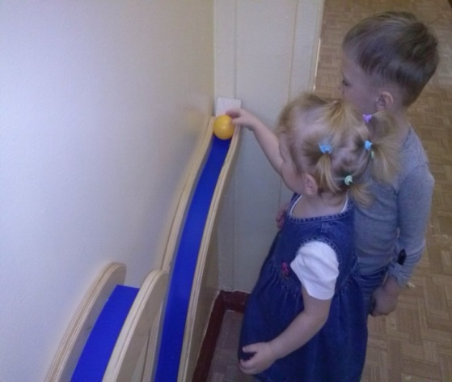
Количество
«Вагоны для зверят» «Сколько морковок»
«Рыбки плавают в водице» «Шарик на горке»

Slide 21
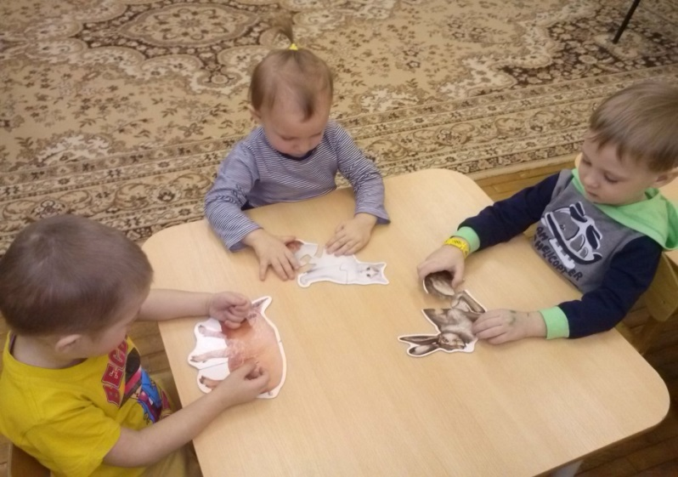
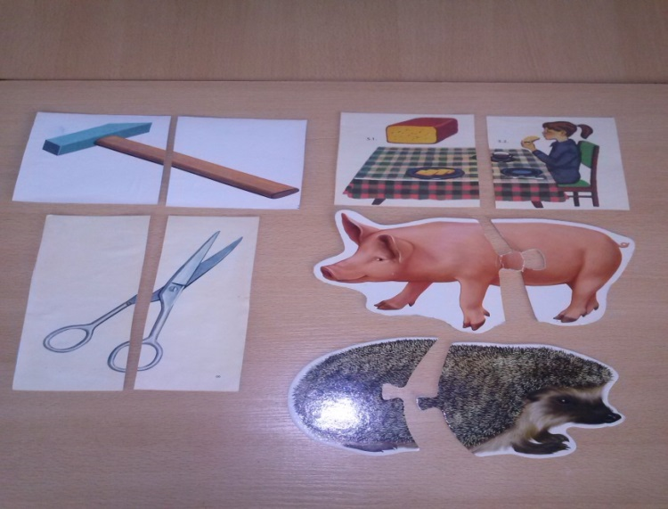
Часть и целое
«Назови кто это»
«Составь картинку»

Slide 22
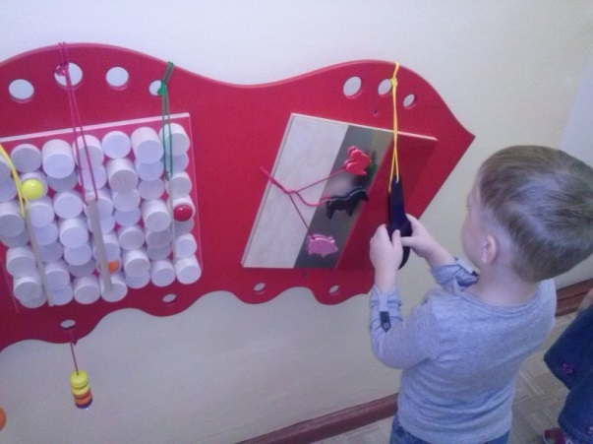
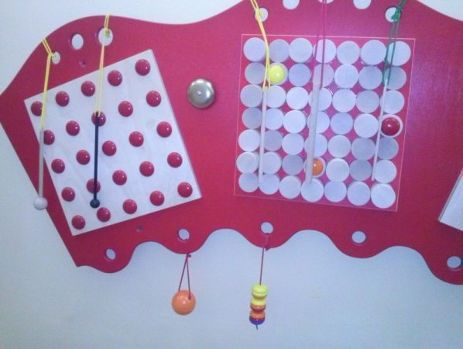
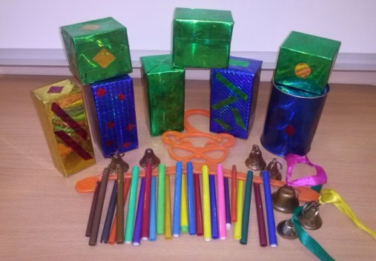
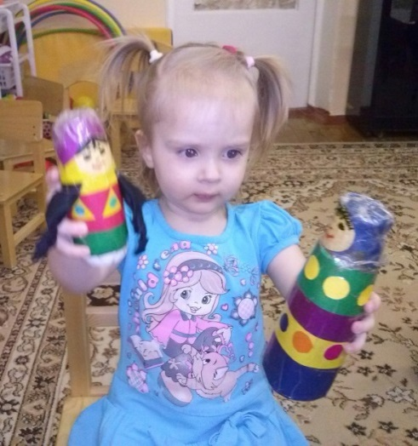
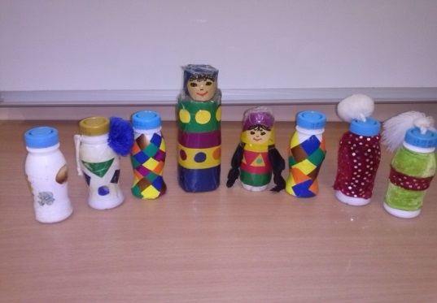
Звуки
«Веселые молоточки»
«Громко, тихо»

Slide 23
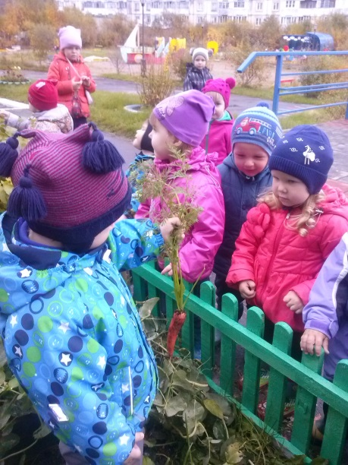
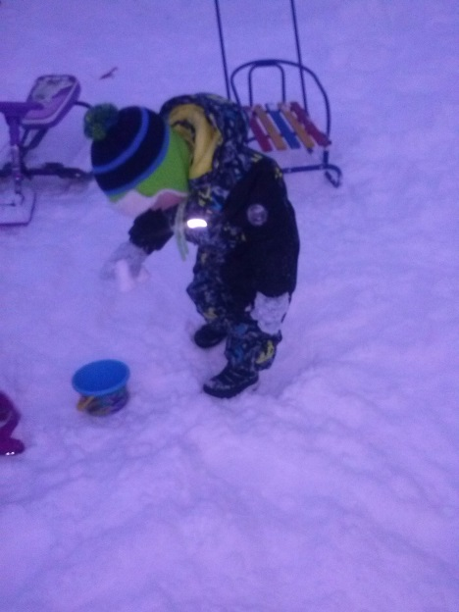
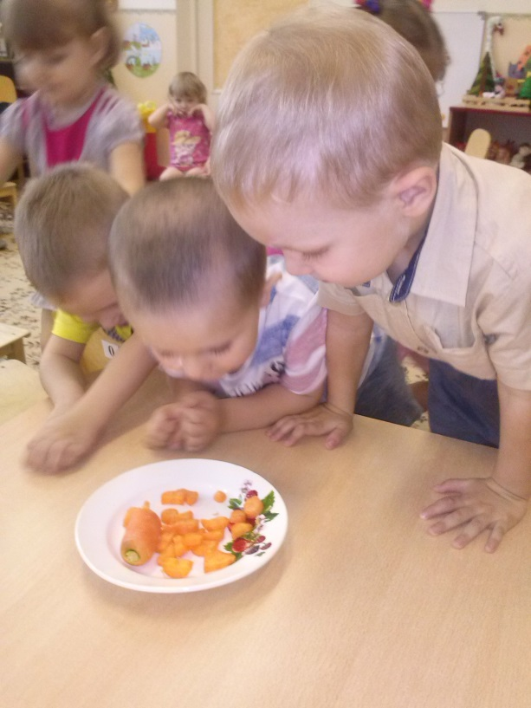
Прогулка

Slide 24
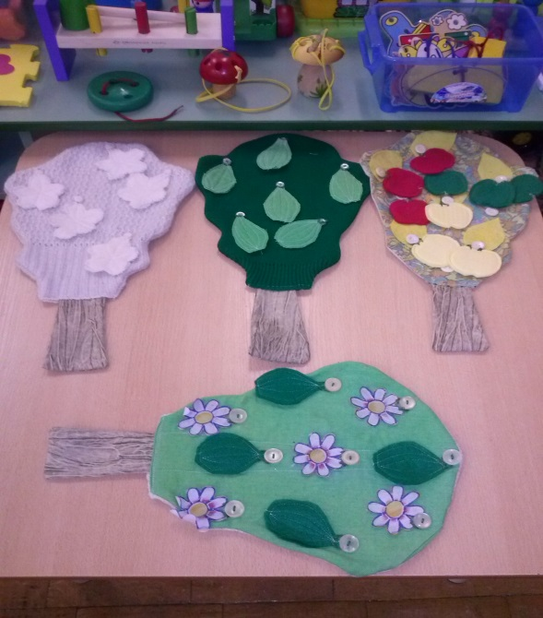
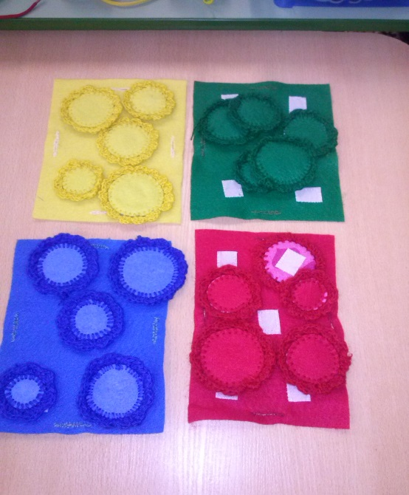
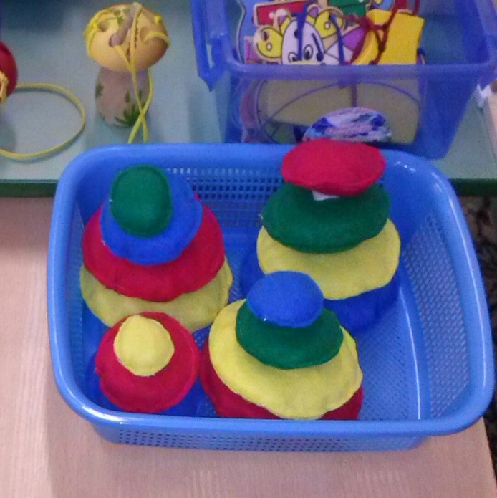
Развитие моторики

Slide 25
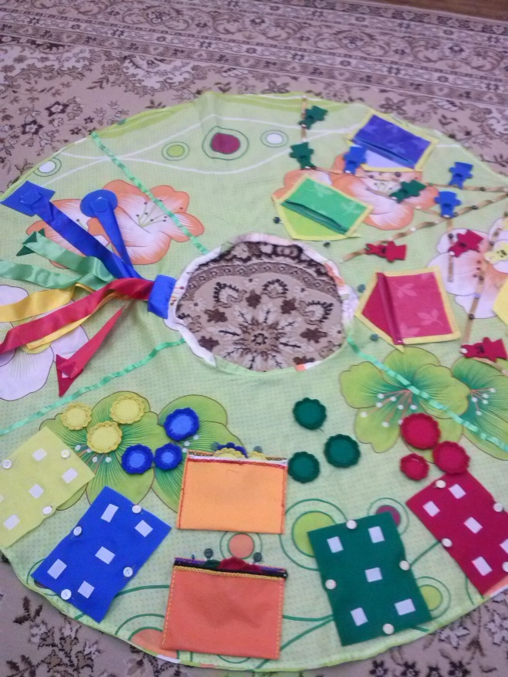
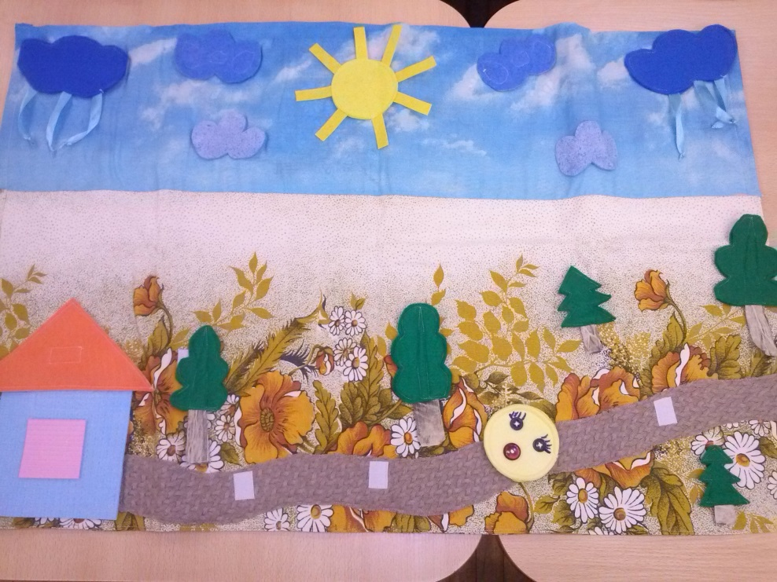
«Дидактический коврик»

Slide 26
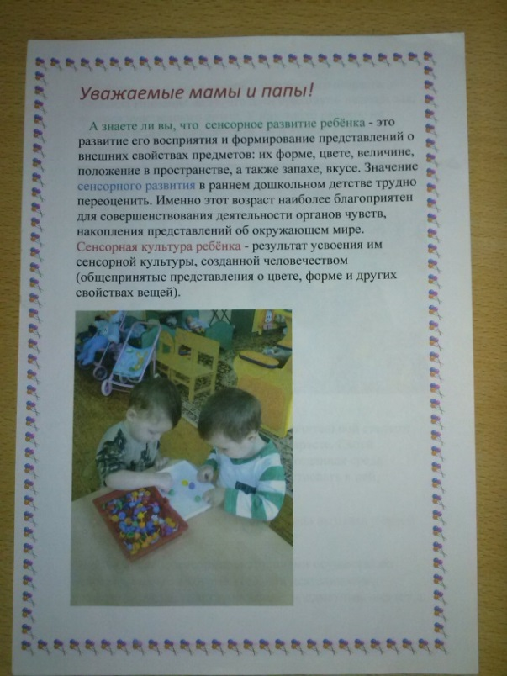
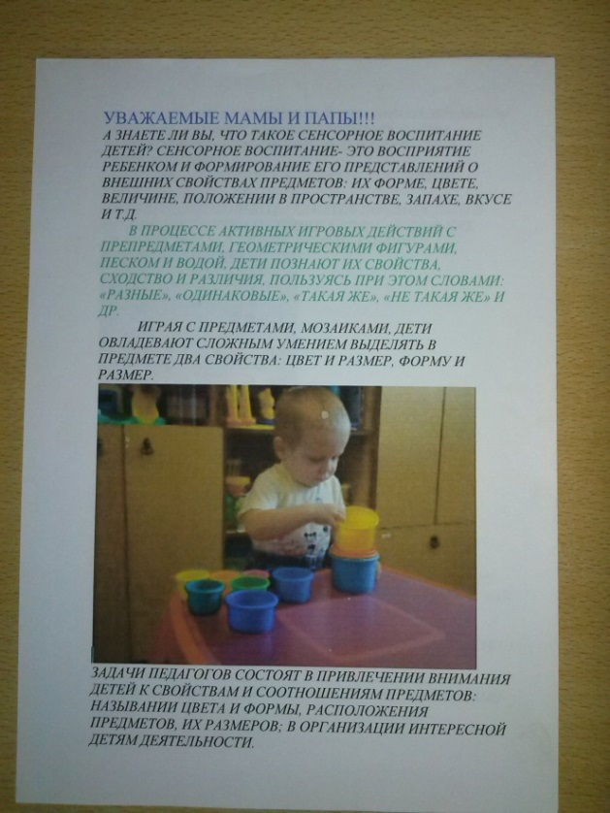
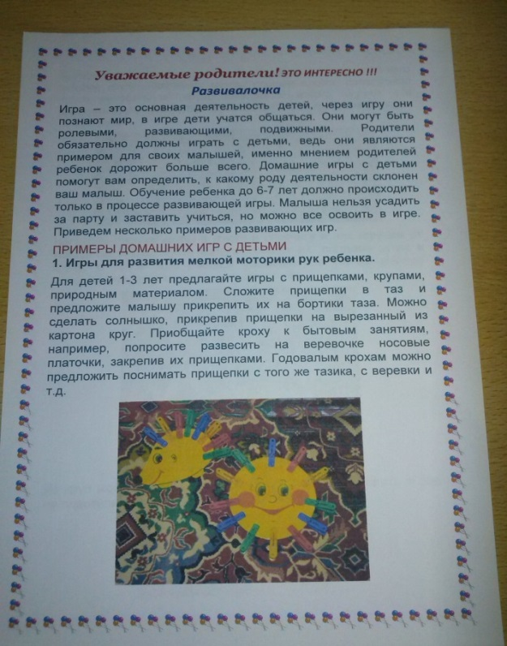
Консультации для родителей

Slide 27
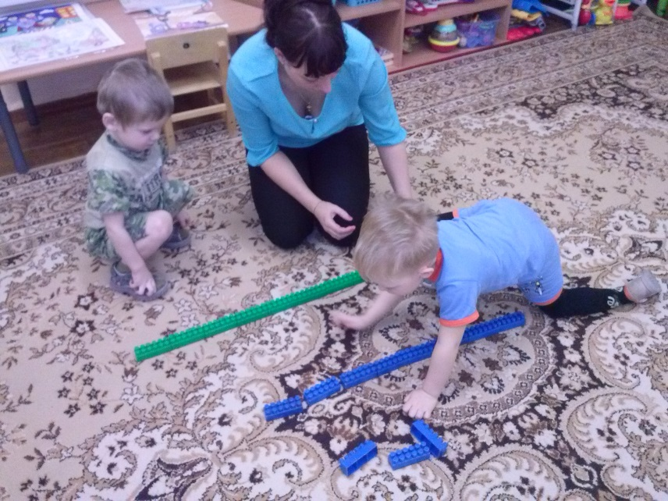
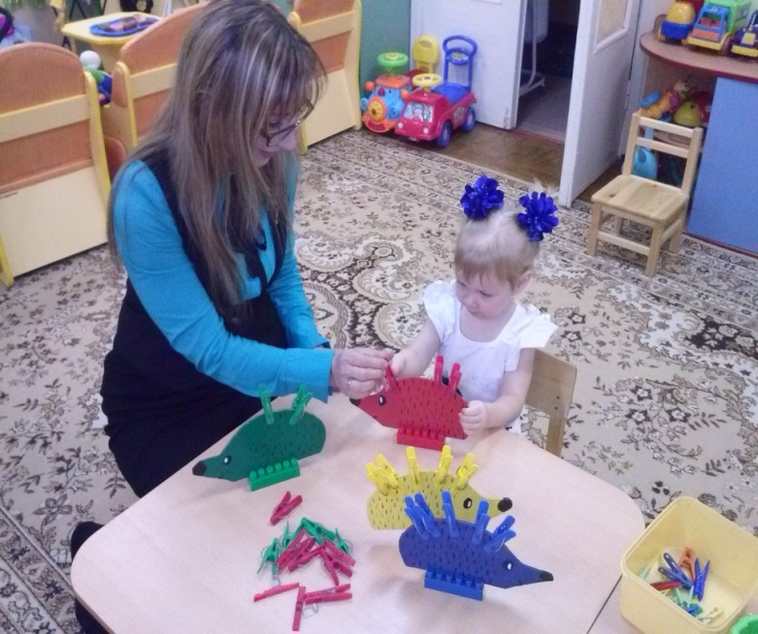
Практикум для родителей
«Играем вместе с ребенком»

Slide 28
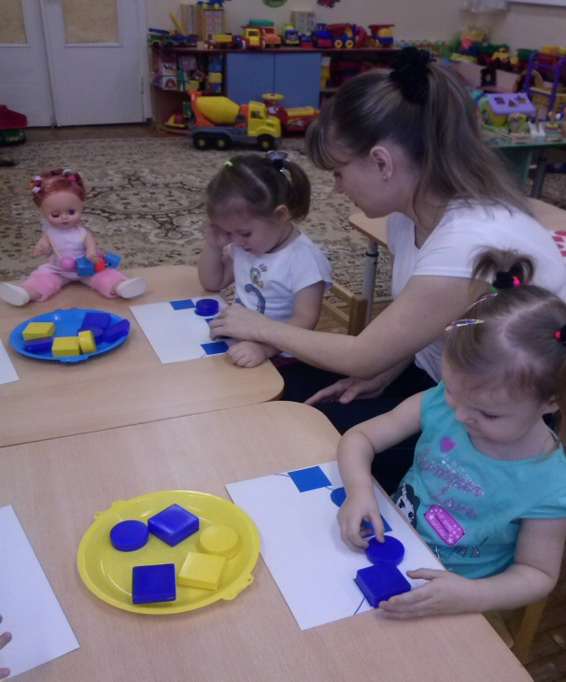
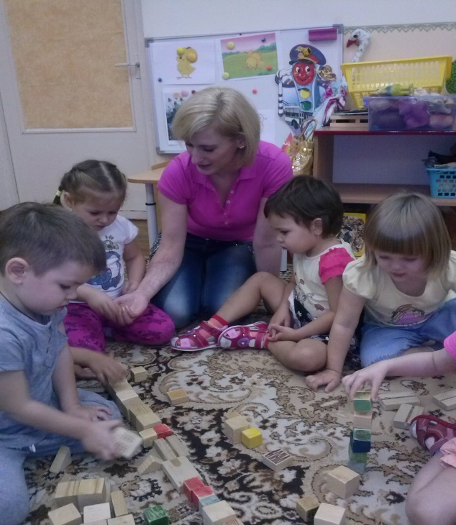
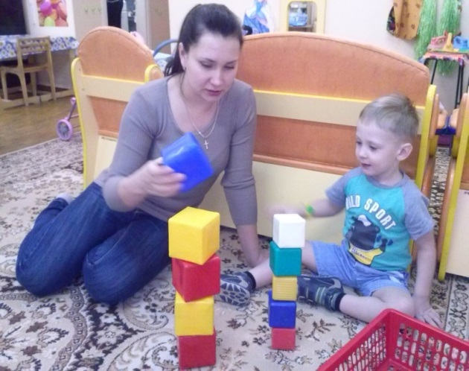

Slide 29
Вывод:
Целенаправленная, систематическая и планомерная работа по сенсорному развитию у детей раннего возраста способствует формированию интеллектуальных способностей, положительно влияет на речевые зоны головного мозга, а самое главное способствует сохранению физического и психического здоровья ребенка!

